Slide 1
MODEL DATA RELASIONAL

Slide 2
Basis Data Relational
Kebanyakan model yang digunakan adalah model basis data relasional dengan menggunakan Relational Database Management System (RDBMS).
RDBMS menyediakan layanan pengorganisasian data yang mudah tetapi memiliki kemampuan untuk menangani jumlah data yang sangat besar.
Beberapa contoh dari RDBMS diantaranya Oracle, Ms SQL Server, MySQL, DB2, Ms Access.

Slide 3
Basis Data Relational (Cont)
Model basis data relational memiliki struktur lojik yang disebut dengan relation (relasi).
Struktur relasi merupakan struktur data 2 dimensi, pada level fisik berupa table (tabel).
Attribute merepresentasikan elemen dari data yang berkaitan dengan relasi. Sebagai contoh, relasi Mahasiswa memiliki atribut-atribut seperti nim, nama, tempat lahir. tanggal_ lahir, dan alamat.

Slide 4
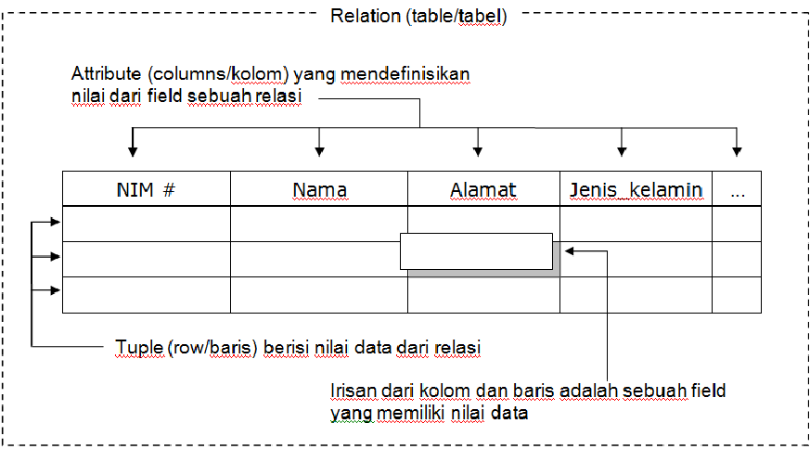

Slide 5
What is
Relational Model
Biasa disebut dengan “Relational Data Model”
  Adalah suatu model data dimana data disimpan dalam
  bentuk relasi
Merupakan “Record-based Logical Models”
User
Customer
UserID | FirstName | LastName
100 | Mary | Abermany
101 | Jerry | Caldera
104 | Alea | Copley
107 | Murugan | Jacksoni
CustID | Phone | LastName
100 | 335-6421, 454-9744 | Abermany
101 | 215-7789 | Caldera
107 | 299-9090 | Jacksoni
Relational Model
Non-Relational Model

Slide 6
Sasaran dari model Relasional
1. Memungkinkan derajat ketidakbergantungan data yang tinggi. Program aplikasi tidak dipengaruhi modifikasi representasi internal khususnya perubahan organisasi berkas, urutan record, dan jalur pengaksesan.
2. Memberi landasan semantik, konsistensi dan redudansi data.
3. Memungkinkan bahasa manipulasi data menjadi berorientasi perluasan himpunan (Set Oriented data manipulation language).
Model relasional merupakan suatu kerangka (tatanan) penampakan data ke pemakai, cara perlakuan pemakai dan perilaku data itu, model relasional mendifinisikan persepsi pemakai terhadap data. Model relasional tidak membicarakan fisik serta strategi penyimpanan dan pengaksesan data.
Pada model Relasional
Data dipersepsi pemakai sebagai tabel-tabel(tidak ada yang lain selain tabel)
Operasi menghasilkan tabel baru dari tabel-tabel lama (Yang telah ada).

Slide 7
Keunggulan Model Relasional
1. Alat Komunikasi yang bagus antara pemakai dan perancang.
2. Memenuhi kriteria perancangan basisdata yang esensi.
3. Struktur data yang direpresentasikan dengan relasi dapat secara langsung di konversi ke RDBMS dan di implementasikan pada komputer lewat RDBMS secara langsung.
4. Mengorganisasikan data didalam suatu koleksi tabel-tabel membuat rancangan menjadi mudah dipahami.
5. Menyediakan suatu bahasa yang relatif lengkap untuk mendefinisikan, mengambil, dan meng-update data.
6. Menyediakan aturan integritas yang mendifinisikan suatu keadaan yang konsisten untuk meningkatkan reliabilitas data.

Slide 8
Relasi (Relation)
Definisi : Relasi adalah tabel data 2 dimensi dengan karakteristik tertentu. Tabel 2 dimensi –layaknya suatu matriks- mempunyai Baris (rows/records), dan Kolom (columns/attribute/field)
Karakteristik Relasi :
  Mempunyai nama yang unik.
  Setiap nilai harus atomik (not multivalued, not composite)
  Setiap baris harus unik
  (can’t have two rows with exactly the same values for all their fields)
  Atribut pada tabel (columns) harus mempunyai nama yang unik
NOTE :
1. Istilah Relasi pada model relasional tidak sama dengan relasi E-R model
2. Digunakan hanya untuk struktur lojik DB dan bukan untuk struktur fisik

Slide 9
Bagian 1 : Struktur Model Relasional
Apakah ini Relasi ?
Ya, memenuhi syarat Relasi
UserID | FirstName | LastName
100 | Mary | Abermany
101 | Jerry | Caldera
104 | Alea | Copley
107 | Murugan | Jacksoni
CustID | Phone | LastName
100 | 335-6421, 454-9744 | Abermany
101 | 215-7789 | Caldera
104 | 610-9850 | Copley
107 | 299-9090 | Jacksoni
CustID | Phone | LastName
100 | 335-6421 | Abermany
101 | 215-7789 | Caldera
104 | 610-9850 | Copley
100 | 335-6421 | Abermany
107 | 299-9090 | Jacksoni
Bukan Relasi, ada sel bernilai ganda
Bukan Relasi, ada 2 baris identik

Slide 10
Terminologi
Model Relasional
Relasi : Tabel yang memiliki baris dan kolom
Atribut : Nama kolom pada relasi
Domain : Kumpulan nilai yang mungkin (legal) untuk satu atribut atau lebih
Tupel : Baris suatu relasi dan
memuat hanya satu nilai per atribut
Degree : Jumlah atribut pada relasi
(unary, binary, ternary, n-ary)
Kardinalitas : Jumlah tupel pada relasi
NOTE :
Domain Atribut = Atribut + Nama Domain + Deskripsi + Definisi Domain

Slide 11
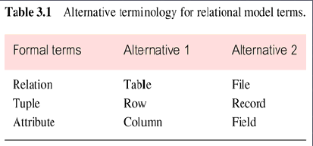
Terminologi
Model Relasional
Sinonim
StudioFilm
Primary
Key
idstudio | studioName
STD001 | Fox
STD002 | Disney
STD003 | Paramount
Atribut
Foreign
Key
Relasi
JudulFilm
Primary
Key
idfilm | title | year | length | filmType | idstudio
F001 | Star Wars | 1977 | 124 | color | STD001
F002 | Mighty Ducks | 1991 | 104 | color | STD003
F003 | Wayne’s World | 1992 | 95 | color | STD001
Tupel
Kardinaiitas=3
Degree=6

Slide 12
Bagian 1 : Struktur Model Relasional
Terminologi
Model Relasional
Contoh : Domain Atribut Relasi JudulFilm
Atribut | Nama Domain | Deskripsi Domain | Definisi Domain
idfilm | IdFilms | Identitas film | Character, size 4, range : F001 – F999
title | Titles | Judul film | Character, size 40
year | Years | Tahun pembuatan film | Date, format : yyyy
length | Lengths | Panjang film dalam satuan menit | Integer, 3 digit
filmType | FilmTypes | Jenis Fim | Character, size 20
idstudio | IdStudios | Kode Studio pembuat film | Character, size 6, range : STD001 – STD999

Slide 13
Skema
Bentuk dasar model relasional adalah relasi. Relasi terdiri
dari dua hal yaitu:
Skema Relasi, mendeskripsikan kolom-kolom untuk tabel.
Instan Relasi dari skema relasi adalah tabel
Basisdata relasional adalah kumpulan relasi dengan nama-nama relasi yang berbeda. Skema basisdata relasional adalah skema untuk relasi-relasi di basis data.
Skema relasi yang lengkap berisi
Nama relasi, nama relasi harus unik di basis data
Nama atribut-nama atribut direlasi di asosiasikan nama domain-nama domain atribut adalah nama yang diberikan ke kolom relasi, semua kolom direlasi harus diberi nama serta nama kolom-nama kolom itu harus unik di satu relasi
Konstrain-konstrain integritas
adalah batasan-batasan pada relasi, yaitu batasan-batasan pada tuple-tuple yang muncul di relasi. Skema disebut legal jika memenuhi semua konstrain intergritas yang diasosiasikan skema

Slide 14
Contoh Relasi
Penduduk (NIK, Nama, Alamat, Rt, Rw, KodeKel, JenisKelamin, StatusMarital, TmpLahir, TglLahir, Pekerjaan, Pendidikan)
Nama relasi(entity) = Penduduk
Attribut ke 1 = Nik
Attribut ke 2 = Nama
Attribut ke 12 = Pendidikan
Jumlah attribut = 12

Slide 15
Nilai dari Tuple
Harus Atomic
Jika Multivalue attribute hrs direpresentasikan ke dalam relasi lain
Jika Composite attribute hrs dinyatakan sebagai simple attribute
Null value berarti (tidak diketahui nilainya, tdk ada harga tertentu, tidak bermanfaat pada tuple tersebut)

Slide 16
Tabel
Tersusun menurut baris dan kolom
Terdiri dari baris-baris yang memuat data yang saling berhubungan satu dengan lainnya
Terdiri dari kolom-kolom data-data dengan tipe yang sama

Slide 17
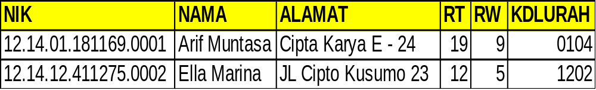
Contoh Tabel
Attribut
Setiap Baris Disebut Sebagai Tuple/Record

Slide 18
Penjelasan Tabel
Jumlah tuple = 2
Jumlah attribut = 6
Dalam satu tabel, attribut yang berbeda dapat mempunyai domain yang sama misalnya attribut Rt dan attribut Rw

Slide 19
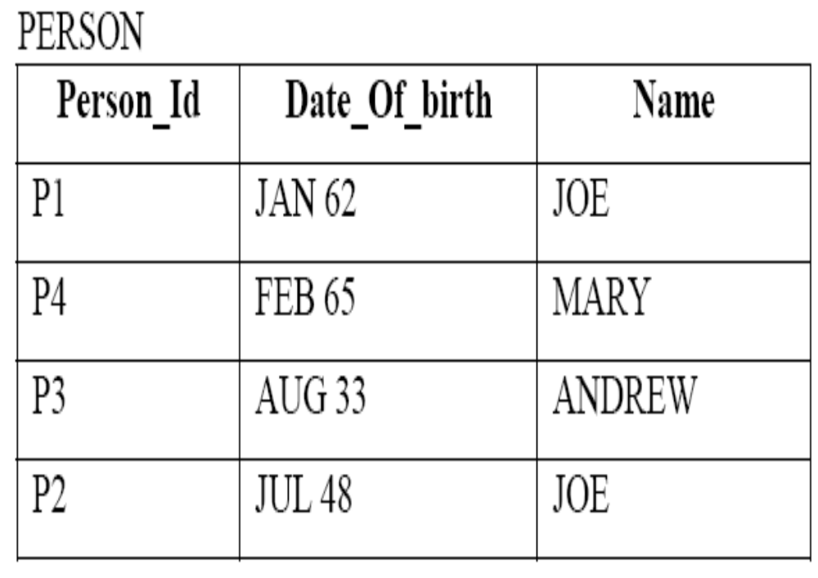
Soal Latihan
1. Diketahui tabel di bawah ini

Slide 20
Soal Latihan
Tentukan jumlah tupplenya
Tentukan jumlah fieldnya
Tentukan primary keynya

Slide 21
Latihan
2. Buatlah relasi data mahasiswa, data dosen, data mata kuliah beserta atribut-atributnya!

